Slide 1
ОБ ЭНЕРГОСБЕРЕЖЕНИИ
И ПОВЫШЕНИИ ЭНЕРГЕТИЧЕСКОЙ ЭФФЕКТИВНОСТИ
В ГОРОДЕ ЯРОСЛАВЛЕ

Slide 2
ОБЪЕМЫ И ИСТОЧНИКИ ФИНАНСИРОВАНИЯ ПРОГРАММЫ «ЭНЕРГОСБЕРЕЖЕНИЕ
В ГОРОДЕ ЯРОСЛАВЛЕ» (млн.руб.)
ОБЪЕМЫ ФИНАНСИРОВАНИЯ ПРОГРАММЫ | ПЛАН |  |  | ВСЕГО | ФАКТ 2010 г.
 | 2010 г. | 2011 г. | 2012 г.
Городской бюджет | 47,5 | 52,0 | 16,3 | 115,8 | 42,4
Областной бюджет | 3,0 | 12,5 | 15,7 | 31,2 | 3,0
Внебюджетные средства | 156,4 | 1189,3 | 3848,1 | 5193,8 | 248,6
Всего по программе: | 206,9 | 1253,8 | 3880,1 | 5340,8 | 294,0

Slide 3
УСТАНОВКА ПРИБОРОВ УЧЕТА ТЕПЛОВОЙ ЭНЕРГИИ НА ОБЪЕКТАХ СОЦИАЛЬНОЙ СФЕРЫ
Количество учреждений, в которых требуется установка приборов учета:

Slide 4
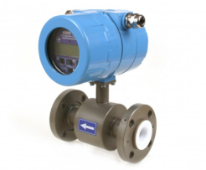
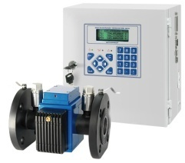
УСТАНОВКА ОБЩЕДОМОВЫХ ПРИБОРОВ УЧЁТА
Количество многоквартирных домов, в которых требуется установка приборов учета –
2327 домов

Slide 5
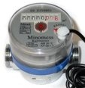
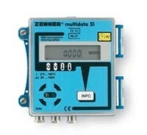
УСТАНОВКА ОБЩЕДОМОВЫХ ПРИБОРОВ УЧЁТА
Количество многоквартирных домов, в которых требуется установка приборов учета –
4242 дома

Slide 6
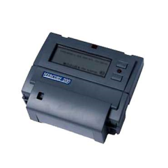
УСТАНОВКА ОБЩЕДОМОВЫХ ПРИБОРОВ УЧЁТА
Количество многоквартирных домов, в которых требуется установка приборов учета –
4417 домов

Slide 7
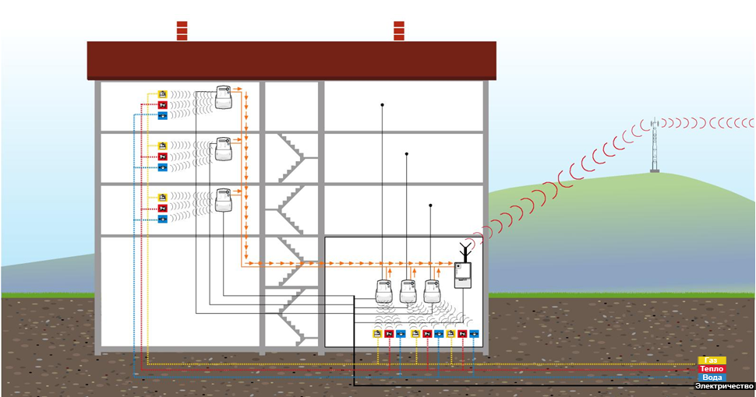
КОМПЛЕКСНЫЙ УЧЁТ ЭНЕРГОРЕСУРСОВ
С ДИСПЕТЧЕРИЗАЦИЕЙ
«Энергоэффективный дом»

Slide 8
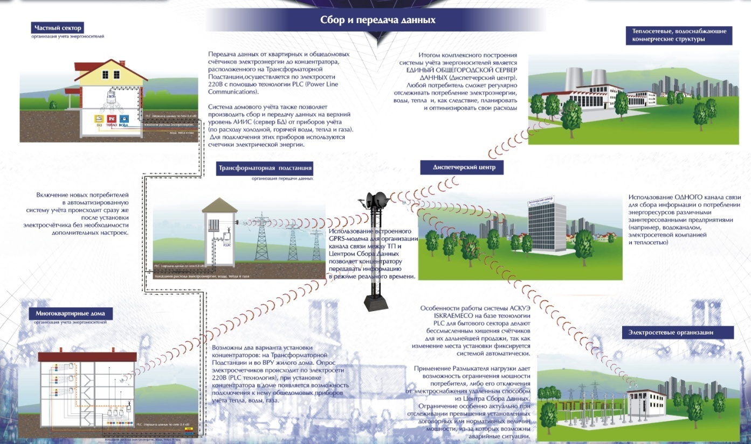
КОМПЛЕКСНЫЙ УЧЁТ ЭНЕРГОРЕСУРСОВ
С ДИСПЕТЧЕРИЗАЦИЕЙ
«Энергоэффективный квартал»

Slide 9
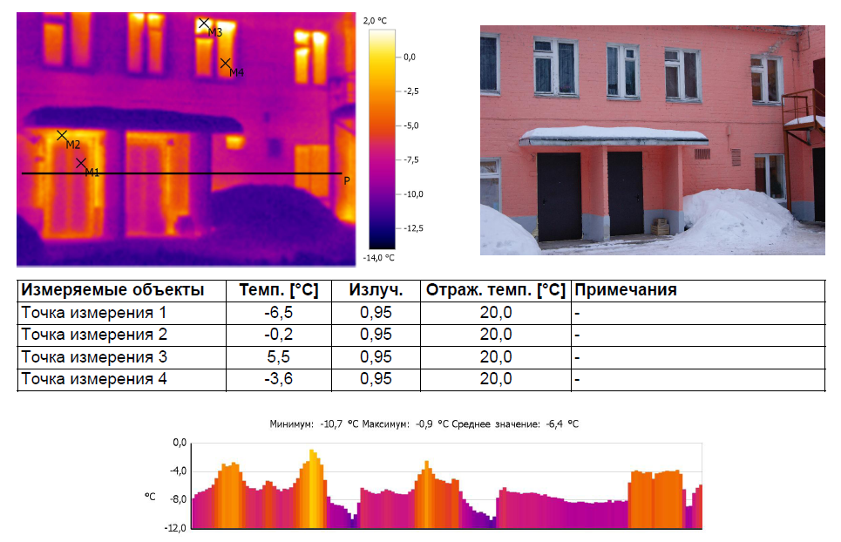
ТЕРМОПРОФИЛОГРАММА ФАСАДНОЙ ЧАСТИ ОБРАЗОВАТЕЛЬНОГО УЧРЕЖДЕНИЯ

Slide 10
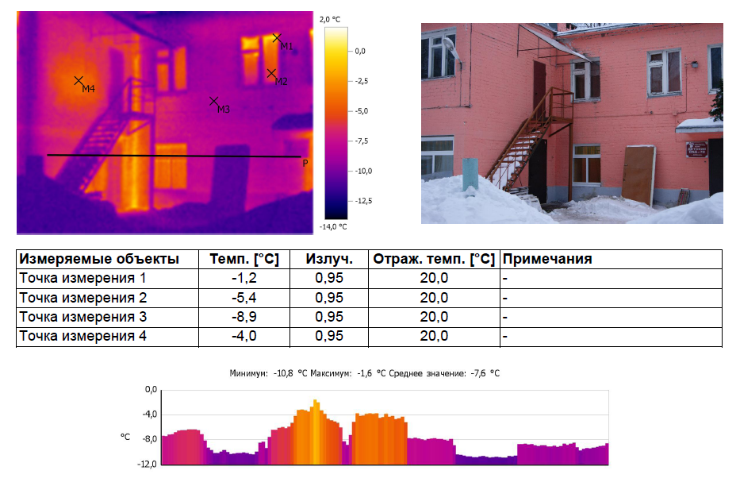
ТЕРМОПРОФИЛОГРАММА ФАСАДНОЙ ЧАСТИ ОБРАЗОВАТЕЛЬНОГО УЧРЕЖДЕНИЯ

Slide 11
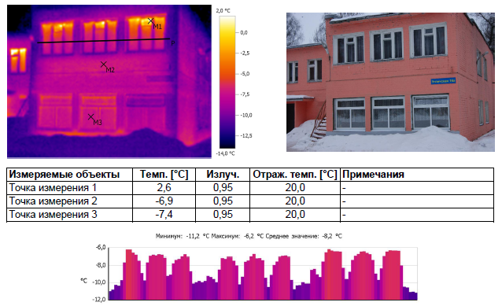
ТЕРМОПРОФИЛОГРАММА ФАСАДНОЙ ЧАСТИ ОБРАЗОВАТЕЛЬНОГО УЧРЕЖДЕНИЯ

Slide 12
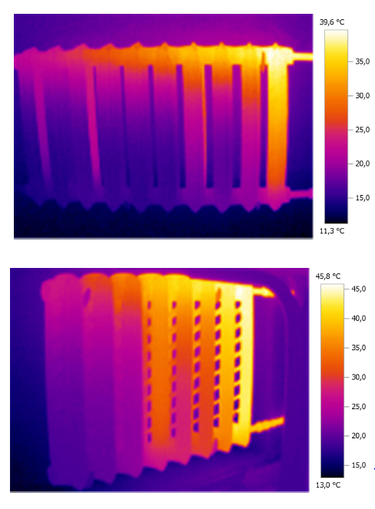
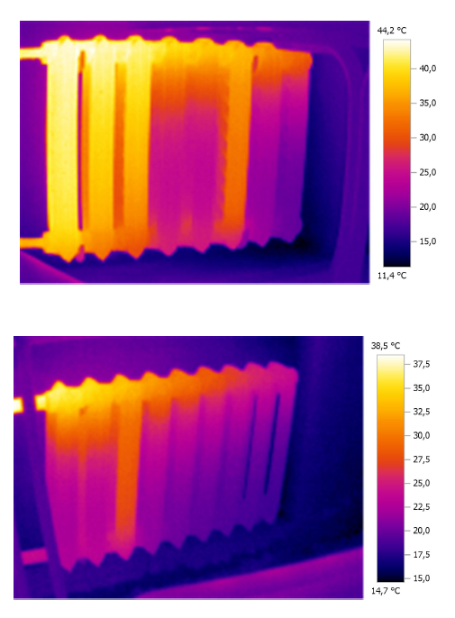
ТЕРМОГРАММА РАДИАТОРОВ ОТОПЛЕНИЯ С ПОНИЖЕННОЙ ТЕПЛООТДАЧЕЙ

Slide 13
ОРИЕНТИРОВОЧНЫЙ СРОК ОКУПАЕМОСТИ ЭНЕРГОЭФФЕКТИВНЫХ МЕРОПРИЯТИЙ (в годах)

